Slide 1
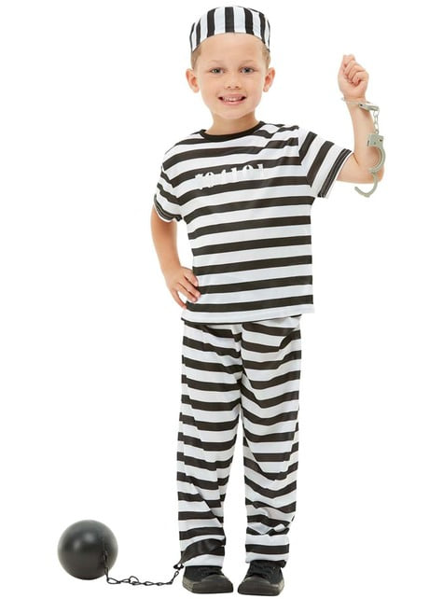
Zajištění osob a věcí
.

Slide 2
Zajištění osoby obviněného a podezřelého
Předvolání (§90/1,2 TŘ)- výzva k dostavení se + poučení. Nemusí mít vždy písemnou formu.
předvolání k HL – min. 5 prac. dnů předem
X vyrozumění
Předvedení
již zásah do osobní svobody
Lze obviněného a svědka (§98) ale ne znalce či tlumočníka

Slide 3
Zajištění osoby obviněného a podezřelého
Pořádková pokuta
- § 66 TŘ
Donucení i sankce
I opakovaně
I svědek, znalec a tlumočník, ale ne obhájce…
Forma usnesení s opravným prostředkem

Slide 4
Zajištění osoby obviněného a podezřelého
Zákaz vycestovat do zahraničí
Opatření dle § 77a TŘ (nemusí být vazební důvod) + ale i 88b PO při vazbě
Podmínky - tr. stíhání (jen vůči obviněnému)
Úmysl TČ s HH TOS přes 2r nebo nedb s HH před 3 roky
Nezbytné pro dosažení účelu tr. řízení
Rozhoduje jen soud – usnesení s opr. prost.)
Po PM musí vydat cest doklad, jinak je odejmut (§ 79)

Slide 5
Zajištění osoby obviněného a podezřelého
Zadržení
Krátkodobé omezení os svobody
1. Policejním orgánem obviněného
2. Policejním orgánem podezřelou osobu
3. Občanské zadržení
48 hodin pro polici a SZ a 24h pro soud

Slide 6
Zajištění osoby obviněného a podezřelého
Příkaz k zatčení
Zatčení = zjištění pobytu, zadržení a krátkodobé omezení osobní svobody obviněného za účelem jeho dodání orgánu, který příkaz vydal.
Jen soud. Po zatčení musí být do 24h dodán soudu
Pokud dán některý z důvodů vazby a nelze zajistit účast osoby jinak

Slide 7
Zajištění osoby obviněného a podezřelého
VAZBA
Důvody vazby a) útěková
b) koluzní
c) předstižná
-obviněného
- TČ úmysl s HH TOS převašující 2 r a nedbalostní přes 3 r

Slide 8
vazba
Fakultativní prostředek
Subsidiární prostředek
Jen soud
Usnesení – možnost stížnosti bez odkladného účinku

Slide 9
vazba
Maximální doba trvání
1 – přečin
2 – zločin
3 – ZZZ
4 – ZZZ+ výjimečný trest
§ 67 písm. b) max 3 měsíce – neplatí pokud již působil
1/3 pro přípravné řízení a 2/3 pro ř. před soudem

Slide 10
vazba
Přezkoumávání
Po 3 měsících – SZ po uplynutí 3 měsíců musí do 5 pracovních dnů rozhodnout zda se ponechá ve vazbě nebo zda propouští
Pokud zůstává ve vazbě tak opět po 3 měsících od PM rozhodnutí se obligatorně přezkoumá
Soud přezkoumá obligatorně do 30 dnů od podání obžaloby
Pokud si podá žádost musí o ní být do 5 pracovních dnů rozhodnuto (možnost opakovat po 14 dnech od PM)

Slide 11
Vazba - nahrazení
Záruka zájmového sdružení
Záruka důvěryhodné osoby
Peněžitá záruka
Písemný slib obviněného
Dohled probačního úředníka
Předběžné opatření (§ 88b – zákaz styku, vstupu..)

Slide 12
Vazba - mladiství
Max 2 měsíce
výjimečně prodloužit o další 2 měsíce
Je-li stíhán za ZZ provinění pak max 6 měsíců s prodloužením o 6 měsíců (z toho 1 v příp. řízení a jednou v řízení před soudem (celkem max 18m)
Náhrada - Umístění v péči důvěryhodné osoby

Slide 13
Zajištění věcí
Vydání a odnětí věci § 78
Kdokoliv má u sebe věc důležitou pro TS je povinen ji na vyzvání soudu, SZ nebo PČR vydat
Nevydá-li dobrovolně následuje odnětí § 79TŘ
Zajištění peněžních prostředků na účtu banky § 79a – zákaz dispozice
Pokud podezření že určeny na spáchání TČ, byly užity k TČ nebo pochází z TČ

Slide 14
Zajištění věcí
Zajištění zaknihovaných CP § 79c TŘ (dle § 134 CP jsou věcí)
Zajištění nemovitosti, , jiné MH nebo náhradní hodnoty
Pokud je nemovitost určena ke spáchání TČ, byla užita nebo je výnosem z TČ
Zákaz s dispozicí

Slide 15
Domovní prohlídka
Osobní prohlídka
Prohlídka jiných prostor a pozemků
Vstup do obydlí, jiných prostor a na pozemek
Zadržení a otevření zásilek, jejich záměna a sledování
Odposlech a záznam tel. Procesu § 88 a 88a

Slide 16
Dotazy?
Děkuji za pozornost.

